Slide 1


Работа със звукова и видеоинформация
TODO
Проект "Отворено учебно съдържание по програмиране и ИТ", СофтУни Фондация
Компютърно моделиране и ИТ
https://github.com/BG-IT-Edu
5 клас

Slide 2

Съдържание
͏Основни компоненти на компютърната
система за:
Възпроизвеждане и запис на звук
Възпроизвеждане на видео
Компютърни програми за възпроизвеждане на
звукова информация
2
Notes:
2

Slide 3
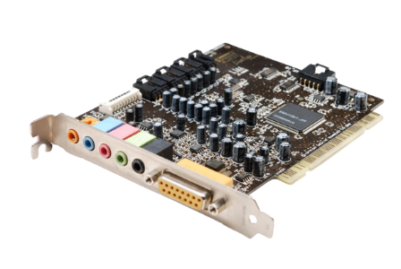
Основни компоненти на компютърната система за възпроизвеждане и запис на звук

Slide 4
Звукова карта
За да създаваме, обработваме и записваме звук от компютър, ни е нужна звукова карта
͏Звукова карта – преобразува цифровите данни в аналогов звук
Използва се за:
͏Възпроизвеждане на вече записани звуци през свързаните към нея изходни звукови устройства (тонколони, слушалки, ...)
Записване на звуци чрез свързани към компютъра входни звукови устройства (микрофон, ...)

Slide 5
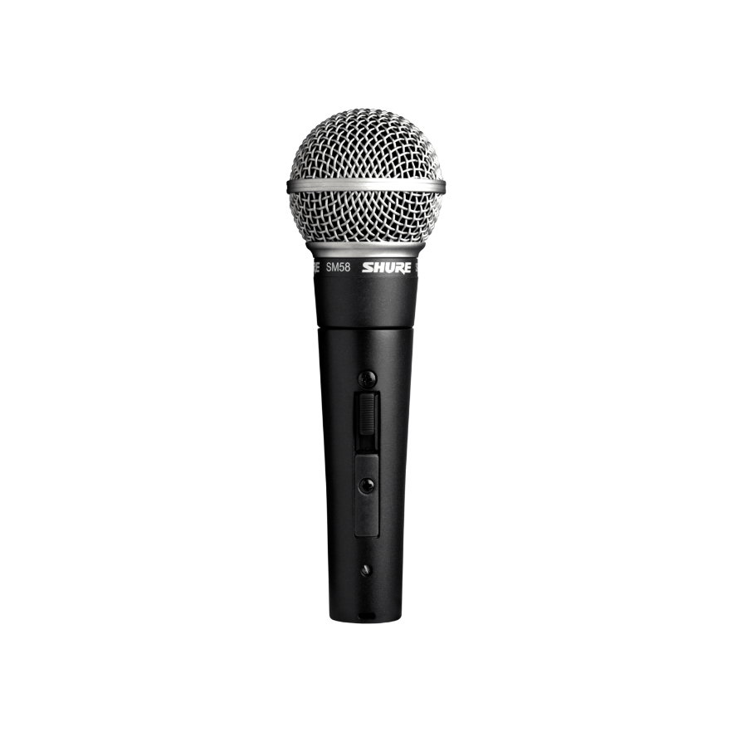
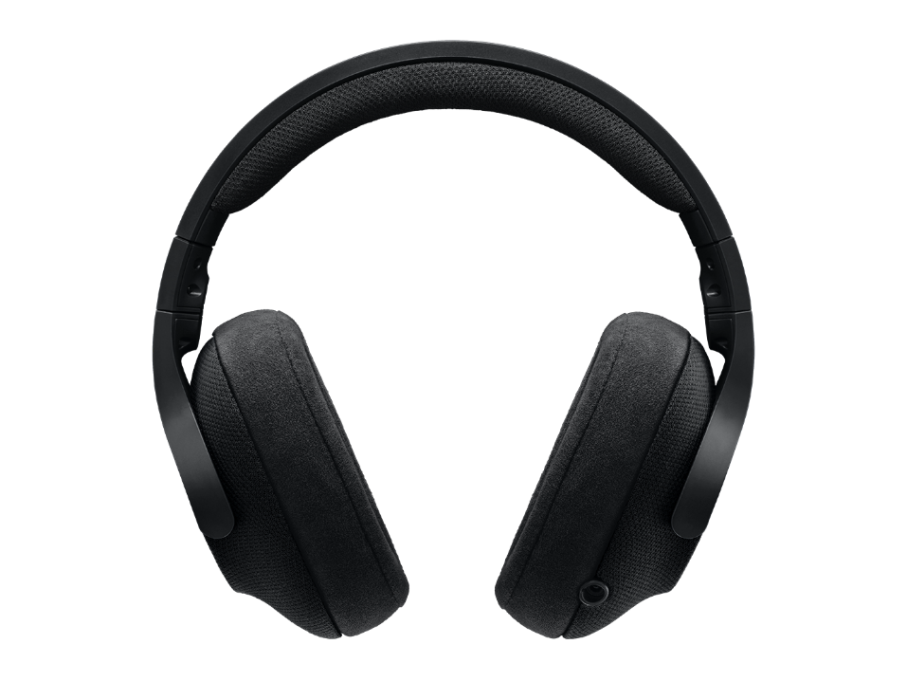
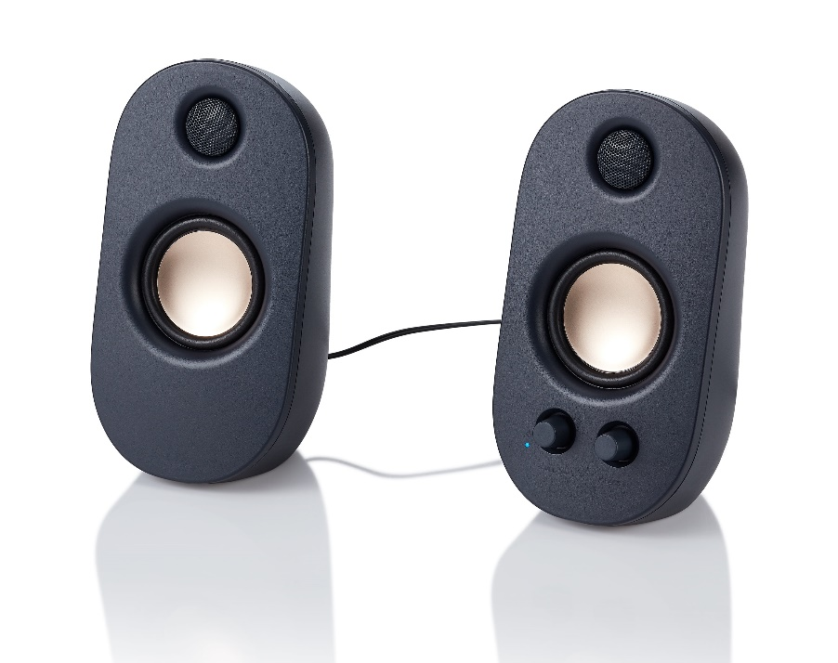
Изходни и входни устройства
Устройства, които се използват за вход и изход на звукова информация:
͏Слушалки – устройство за индивидуално слушане на запис
͏Тонколони – изходни периферни, които възпроизвеждат звук
͏Микрофон – устройство за въвеждане на звукова информация в компютъра

Slide 6

Звукова информация
Звуковата информация се съхранява в компютъра под формата на файлове
При звуковите файлове имаме различни разширения:
͏mp3
͏wma
͏wav
͏flac

Slide 7
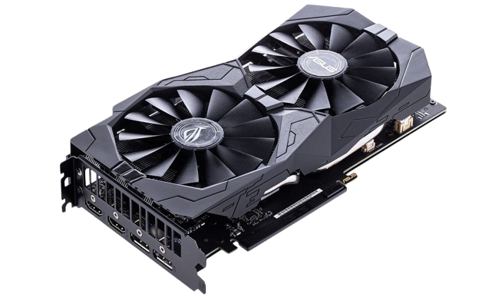
Основни компоненти на компютърната система за възпроизвеждане на видео

Slide 8
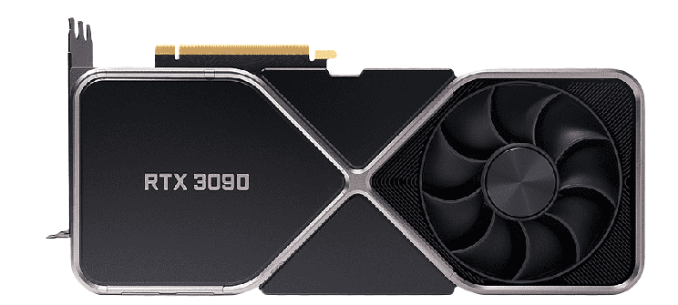
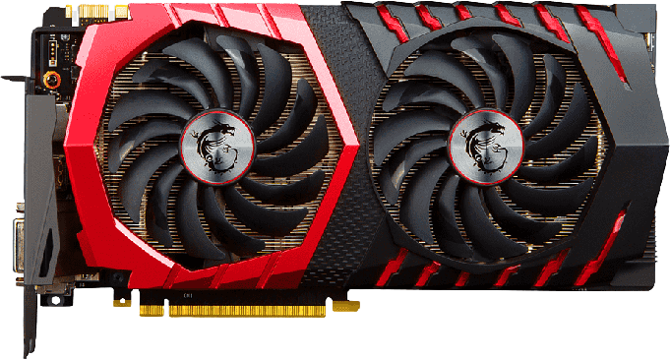
Видеокарта
За получаването и възпроизвеждането на видеообраз на екана на компютъра се нуждаем от видеокарта
͏Видеокарта – хардуерно устройство, чрез което компютърът преобразува данните за графичен образ
Качеството на изображението зависи от видеокартата
Може да бъде вградена в дънната платка на компютъра или да се монтира като отделно устройство

Slide 9
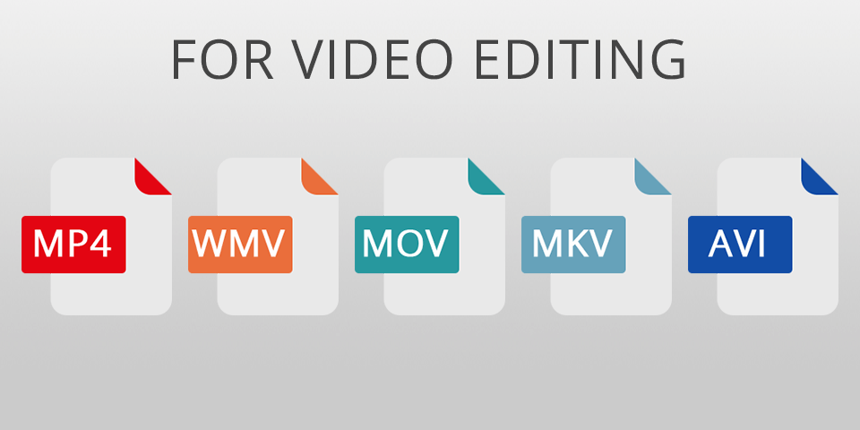
Видеоинформация
Както и при звуковата информация, видеоинформация се съхранява в компютъра под формата на файлове
Най-популярните видеоформати са:
avi
wmv
mp4
mov

Slide 10
Програми за възпроизвеждане на звукова и видеоинформация

Slide 11



Програми
В системата Windows има различни програми за възпроизвеждане на звукова и видеоинформация, като:
Groove Music – за звук
Movies & TV – за видео
Windows Media Player – за звук и видео

Slide 12
Какво научихме днес?
…
…
…
TODO

Slide 13
Въпроси?
Проект "Отворено учебно съдържание по програмиране и ИТ", СофтУни Фондация (лиценз CC-BY-NC-SA)
Notes:
13

Slide 14


Лиценз
Този курс (презентации, примери, демонстрационен код, упражнения, домашни, видео и други активи) представлява свободно учебно съдържание и се разпространява под свободен лиценз CC-BY-NC-SA
Проект "Отворено учебно съдържание по програмиране и ИТ" към Фондация "Софтуерен университет":
https://github.com/BG-IT-Edu
Notes:
14

